Slide 1
»
Меры предосторожности во время занятий физической культурой.

Slide 2
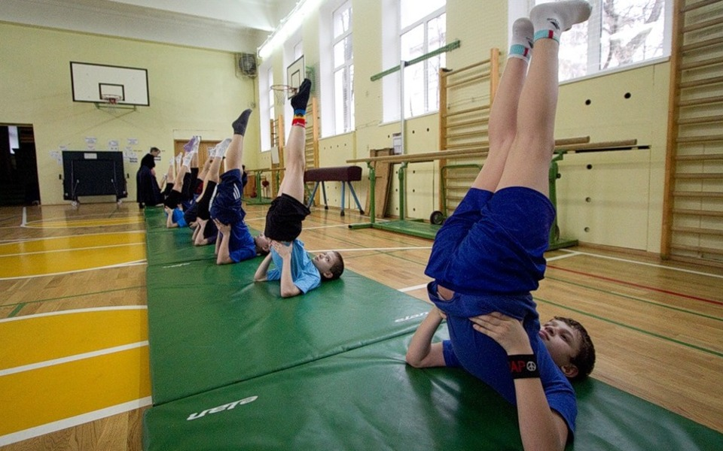
Главная задача школьного физического воспитания – всемерно способствовать укреплению здоровья учащихся, научить их как улучшить физическую подготовленность, воспитать бодрость духа и высокие нравственные качества. На это и нацелены все занятия физическими упражнениями. На уроках физической культуры изучают элементы лёгкой атлетики, гимнастики, лыжной подготовки, подвижные и спортивные игры. Такое же содержание в основном и самостоятельных занятий учащихся. И всегда, и всюду необходимо соблюдать правила безопасности.

Slide 3
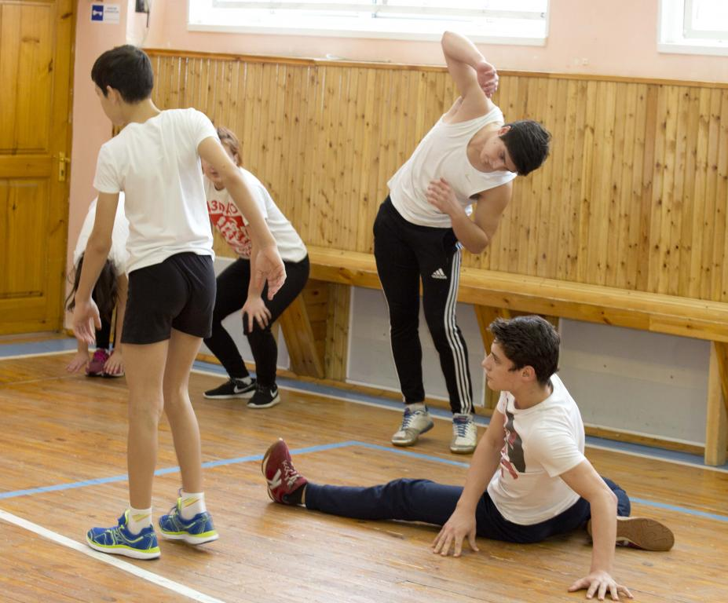
Общими для всех видов занятий можно считать следующие правила
Соблюдение дисциплины в ходе занятий (при выполнении с товарищами по классу быть внимательными и осторожными, не мешать друг другу, не толкаться, не кричать).

Slide 4
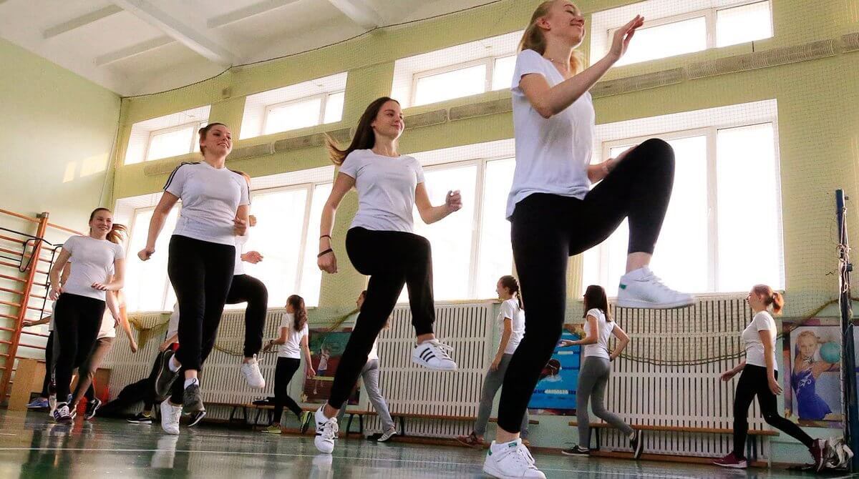
Заниматься только с учителем или его помощником, обязательно выполнять все их требования (запрещается без педагога выполнять сложные и неизвестные упражнения)
Обязательное выполнение разминки, способствующей разогреванию основных групп мышц.

Slide 5
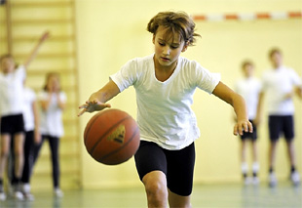
Не покидать без разрешения учителя место занятий.
Выполнение упражнений только на исправном оборудовании; бережно относиться к инвентарю и оборудованию; закончив выполнение упражнений с инвентарём (мячи, палки, скакалки…) класть его - в место его хранения (специально отведённое место).
Соответствие спортивной одежды и обуви занятиям физической культурой, погодным и другим условиям. Обувь должна быть чистой и с нескользкой подошвой.

Slide 6
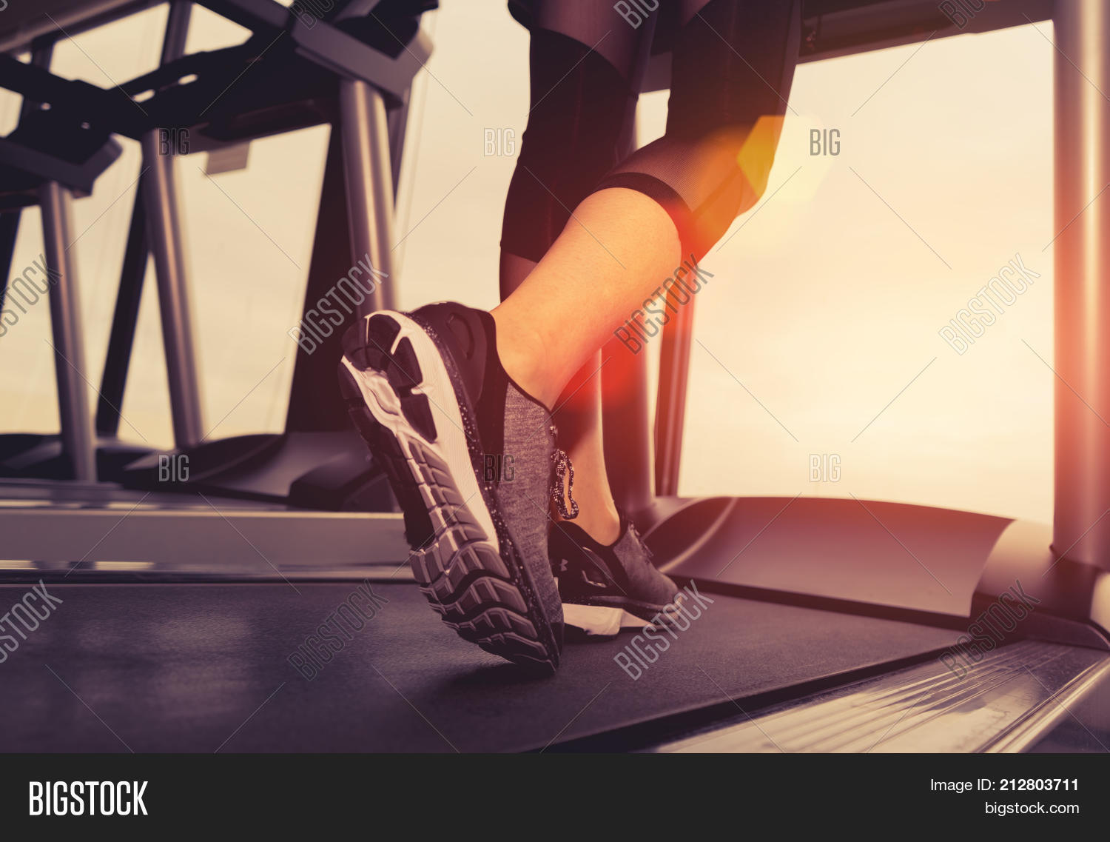
Одежду и обувь для физической культуры необходимо приносить с собой в сумке (пакете). Перед тем, как приступить к занятиям необходимо, надеть спортивный костюм и обувь. После окончания занятий необходимо снять спортивный костюм и обувь, надеть школьную форму (или другую одежду и обувь), вымыть лицо и руки с мылом.
На спортивной площадке и в зале не сорить, следить за чистотой.
Участие в занятиях только при хорошем самочувствии.
Все освобождённые от занятий физическими упражнениями, по состоянию здоровья, должны присутствовать на уроке.

Slide 7
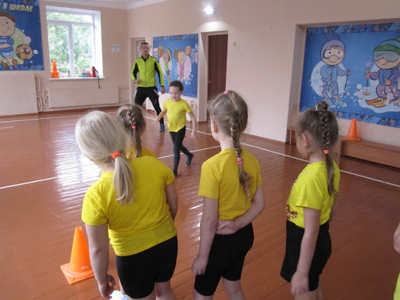
Требования безопасности при проведении игр по баскетболу, футболу, волейболу
Необходимо снять все украшения (кольца, браслеты, серьги и др.). Ногти на руках должны быть коротко острижены.
Проверить исправность и надёжность спортивного инвентаря и оборудования (мячи, стойки, кольца, сетки, состояние спортивных площадок и футбольного поля и т.д.).

Slide 8
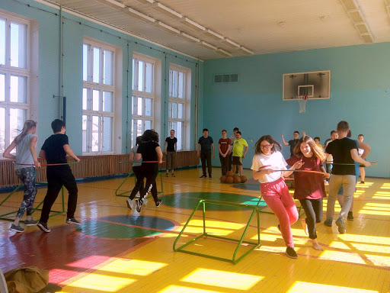
Начинать игру и заканчивать только по сигналу (команде) судьи.
Не нарушать правил проведения соревнований, строго выполнять все команды (сигналы), подаваемые судьёй игры.
Избегать столкновений с другими участниками соревнований (партнёрами по команде или соперниками), не допускать толчков и ударов по их рукам и ногам.

Slide 9
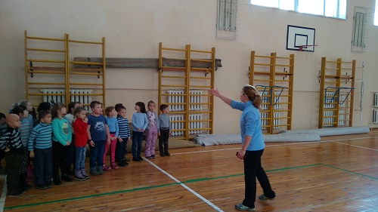
При падении необходимо сгруппироваться во избежание травмы.
Во время проведения игры на спортивной площадке или футбольном поле не должно быть посторонних лиц и предметов, которые могут стать причиной травм. Все выступающие предметы должны быть заставлены гимнастическими матами или ограждены.

Slide 10

Ни при каких обстоятельствах дети не должны воспринимать ни коллективные, ни индивидуальные физические нагрузки как наказание. Им необходимо разъяснять, что физкультура как учебная дисциплина, коллективные и индивидуальные физические нагрузки обладают важнейшим лечебным свойством, оздоравливающим организм, воспитывающим лучшие моральные и нравственные качества.

Slide 11
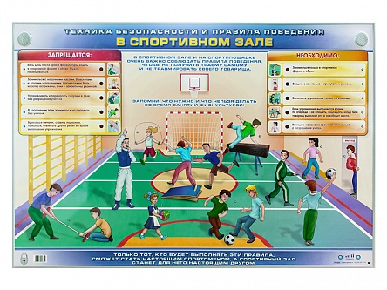
Но это не только психологическая и педагогическая проблема. Это и проблема медицинская, касающаяся здоровья детей и подростков. В медицине известны многие процедуры лечебной физкультуры с использованием физических нагрузок, излечивающих известные многим болезненные состояния.

Slide 12
Литература
http://mbdoy-52.ucoz.ru/news/bezopasnost_detej_v_fizkulturnom_zale_i_na_sportivnoj_ploshhadke/2018-11-02-1508
https://ohrana-tryda.com/node/54
https://vospitanie.guru/povedenie/na-uroke-fizkultury
http://bezopasnost-detej.ru/bezopasnost-shkolnikov/91-tekhnika-bezopasnosti-na-urokakh-fizkultury
https://spravochnick.ru/pedagogika/tehnika_bezopasnosti_na_urokah_fizkultury_i_v_shkole/

Slide 13
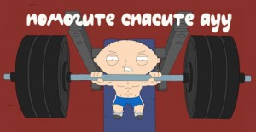
Спасибо за внимание!!!!!

